Slide 1
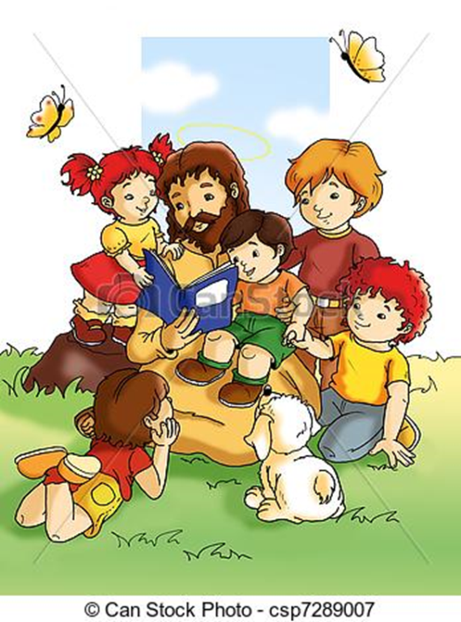
Dicsértessék a Jézus Krisztus ! Mindörökké. Ámen
Szeretettel köszöntelek benneteket a digitális hittan órán.

Slide 2
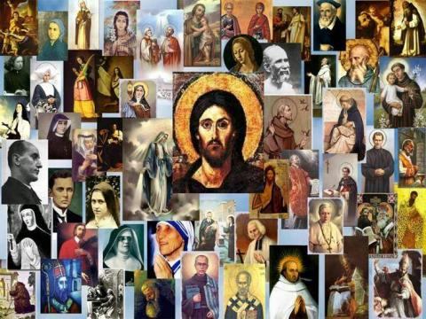
Mai óra első feladata kitalálni ,felismerni, hogy kik ők?
Igen,
Jézus Krisztus , Szűz Mária , Szent Kalkuttai Teréz anya , Szent Antal, Pió atya, Szent József …..stb.
Igen ők szentek …..

Slide 3
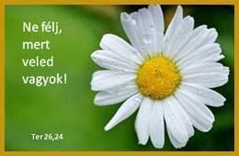
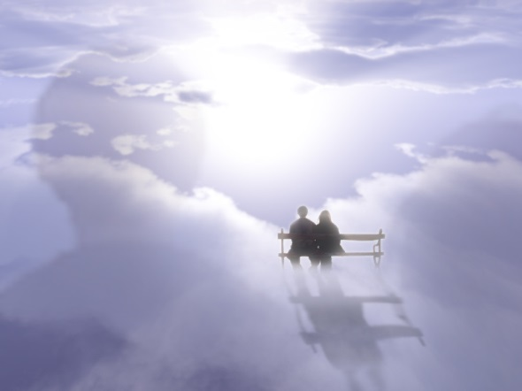
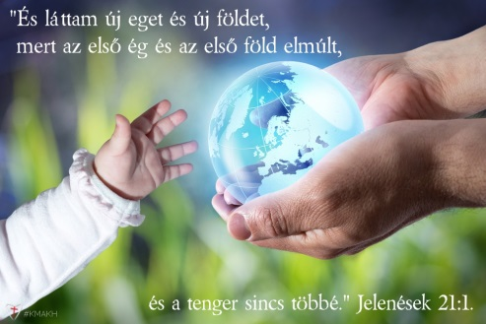
A szentek az Egyháznak azok a tagjai akik már a mennyországba jutottak. Az Egyház által hivatalosan szentnek nyilvánítottak életéről sok mindent tudunk. Tőlük tanulhatunk, közülük választhatunk magunknak példaképet. A szentek mindannyian nagyon szerették Istent, és az ő akarata szerint éltek . Mindegyikük a maga módján valósította meg Isten számdékait. Voltak akik a szegények ,betegek gondozásában, voltak akik sok sok imával, engeszteléssel, voltak akik az evangélium hirdetésével, mások tanításával ……

Slide 4
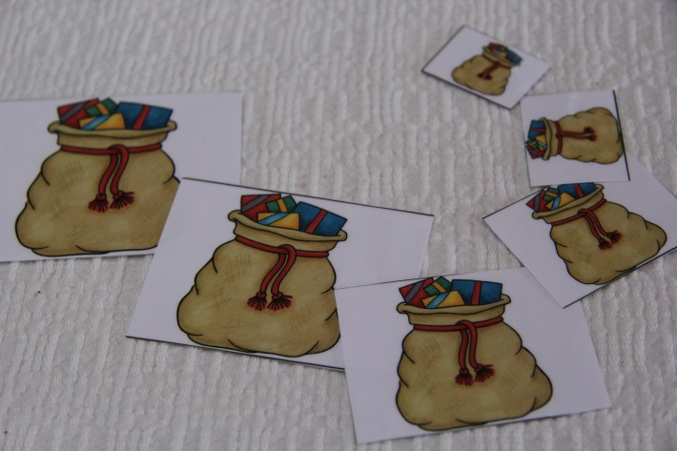
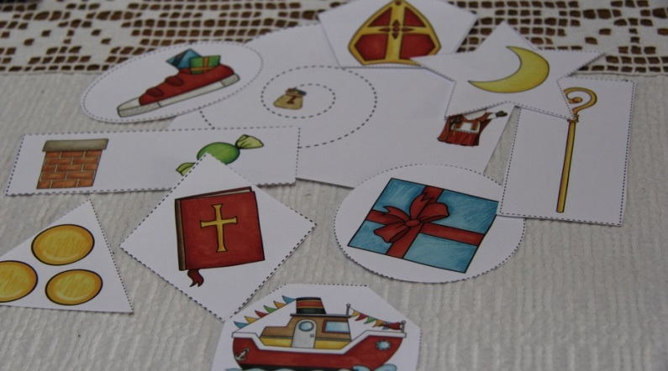
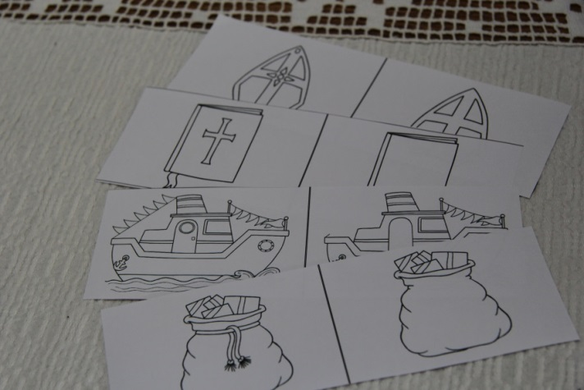
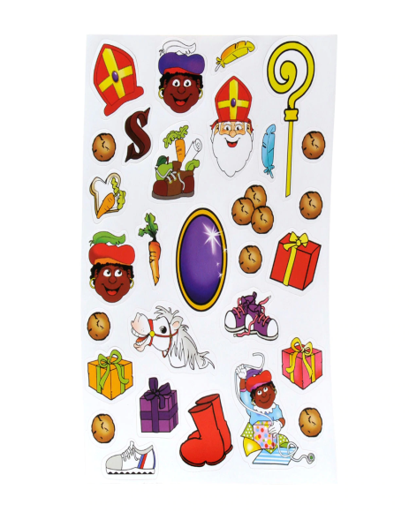
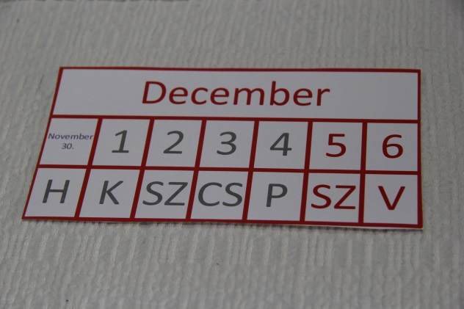
Ha ügyesek vagytok és megnézitek a következő képeken az ábrákat megtudhatjátok kilesz a mai hittan óránk főszereplője ☺

Slide 5
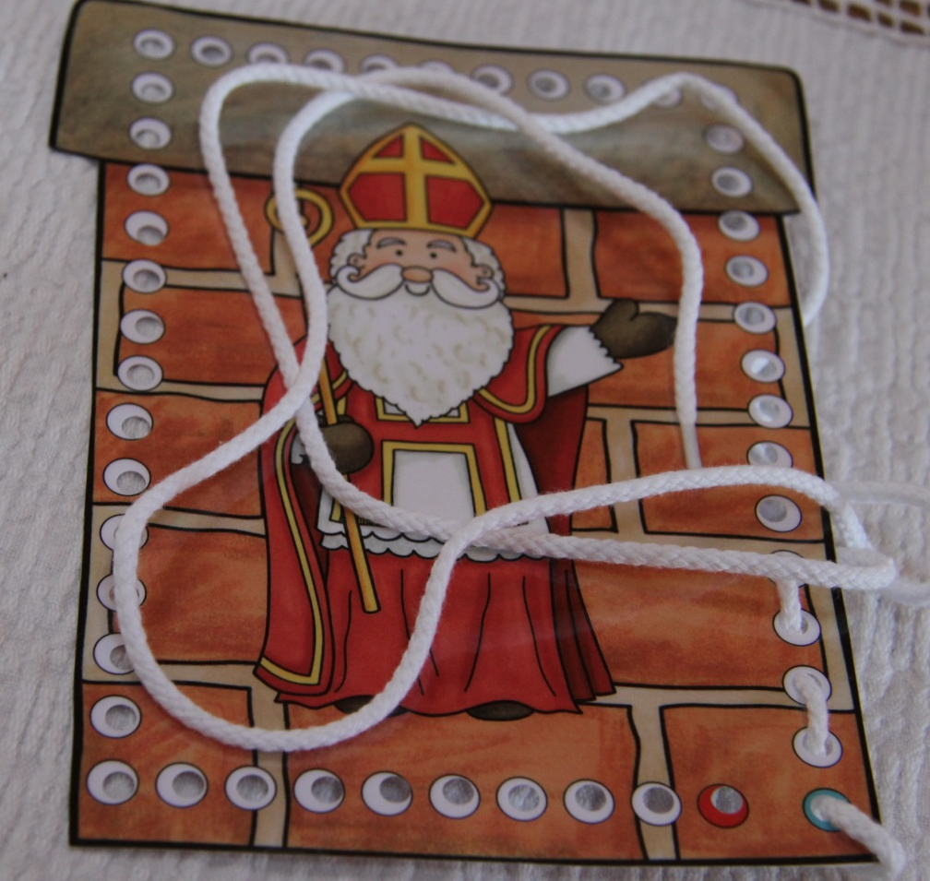
A mai hittanóra alkalmával:
Szent Miklós püspök
életének történetét
ismerhetitek meg ….

Slide 6
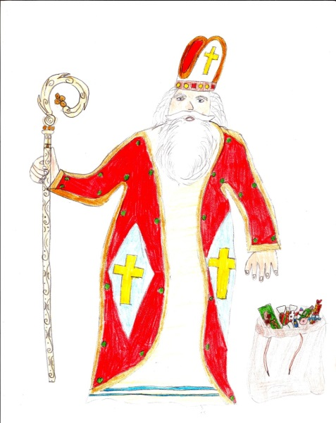
Biztosan hallottatok
már
Szent Miklósról
Mi köze IS van neki ahhoz a Mikuláshoz, akit mostanában annyira várunk?!
Megtudjátok , ha elolvasod a történetet,
ami erről szól
Színezhettek , kézművesedhettek, feladatokat oldhattok meg, és még verset mondókát is tanulhattok

Slide 7
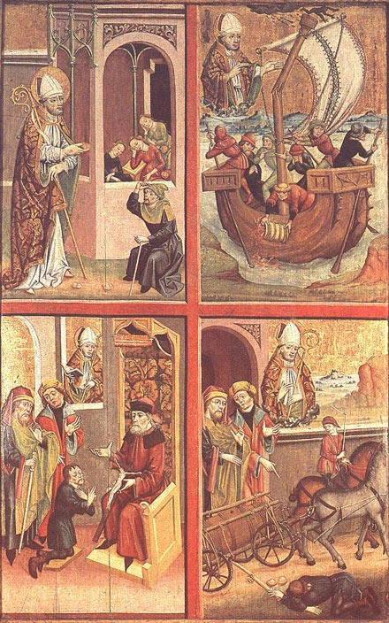
Életrajzi adatok:
Született 270 március 15-én Patarán (Törökország)
Miután árva lett, bátyjához költözött egy kolostorba.
Szüleitől nagy vagyont örökölt, amelyet szétosztott a szegények között.
A Sion kolostor apátja lett Myra közelében.
Meghalt 343-ban, 73 évesen.

Slide 8
Krisztus után 245-ben Kis-Ázsiában, Patara városában született, egy gazdag család gyermekeként.
Már gyermekkorában is történtek vele csodák.
Alig kezdte el iskoláit, mikor Patara városában nagy járvány tört ki, és mint kisgyermek, árvaságra jutott.
Ezért a szüleitől örökölt hatalmas vagyonával érsek nagybátyjához, Patara város kolostorába költözött. Felügyelete mellett nevelkedett, s gyermekévei alatt megszerette a kolostori életet, majd iskoláinak befejeztével a papi hivatást választotta.
Életét az emberiségnek és a gyerekek tanításának szentelte. Bárki kérte, mindig segített.
Emberszeretetének, segítőkészségének híre messze földre eljutott.
Az emberek kezdték imáikba foglalni a nevét. 270-ben Myra városában legendás körülmények között püspökké választották.
52 évig volt püspök. Az évek alatt a szeretete, a gyerekekkel, emberekkel való törődése miatt annyira megszerették a lakosok, hogy nem csak püspöküknek, de még vezetőjüknek is tartották.
Vagyonát a gyerekek és az emberek megsegítésére fordította.

Slide 9
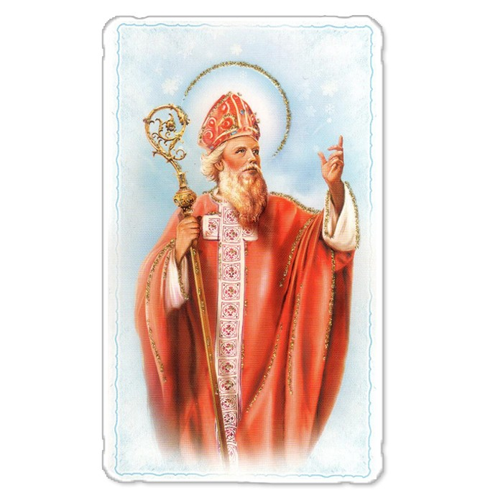
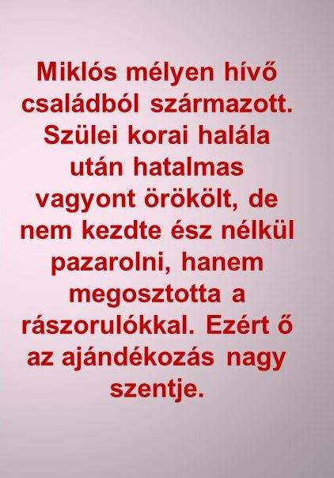
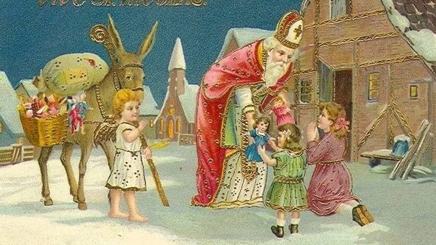

Slide 10
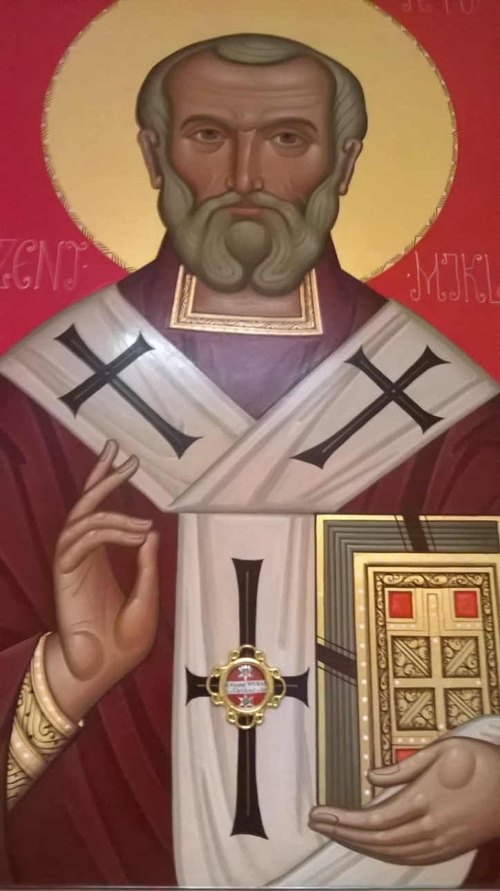
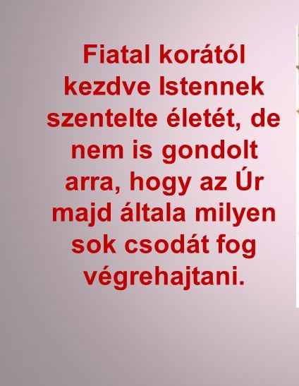

Slide 11
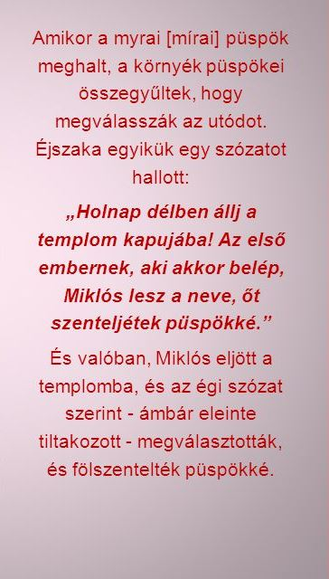
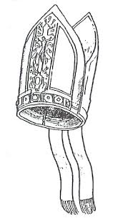
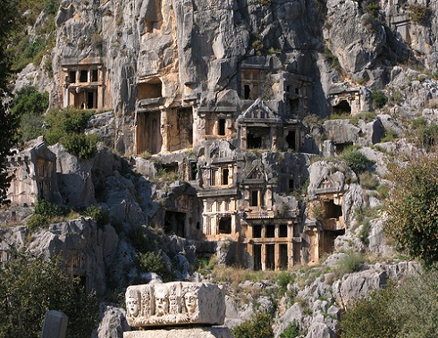
Püspökké
választása:
Myra romjai a mai Törökország területén

Slide 12
/Hozzárendelt jellemzők/

Slide 13
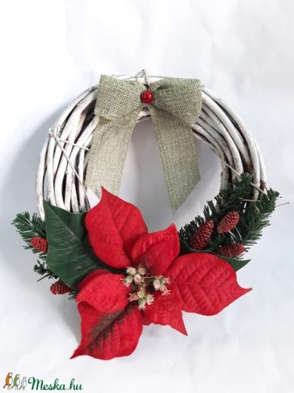
A késő középkor óta Miklós püspököt a tizennégy segítő szent közé sorolják.
Számtalan templom, társulat és foglalkozás patrónusa :
(tanulók, gyermekek, leányok, hajósok, foglyok, pékek, kereskedők, gyógyszerészek, jogászok).

Slide 14
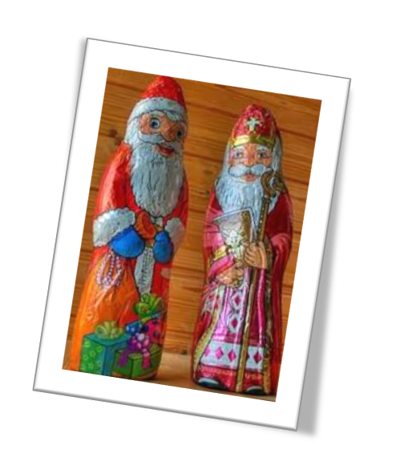
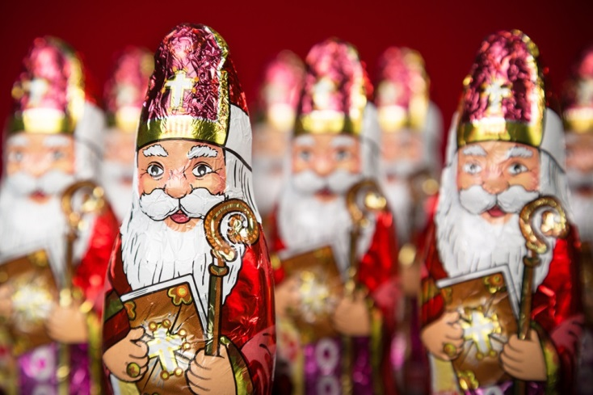
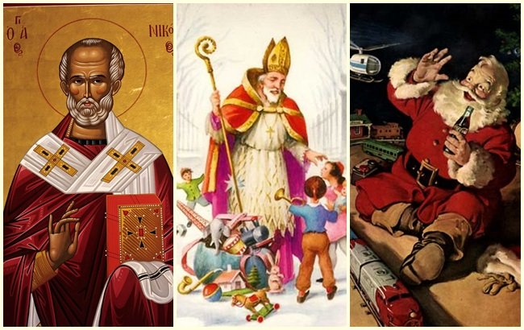

Slide 15
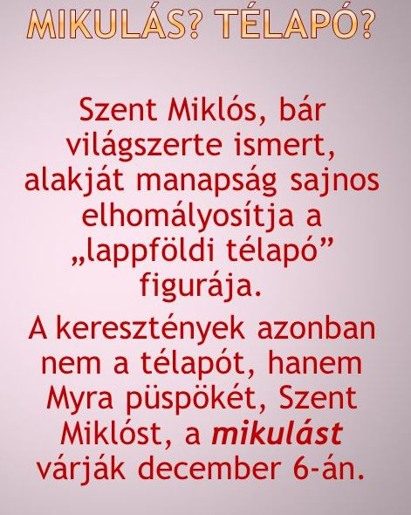

Slide 16
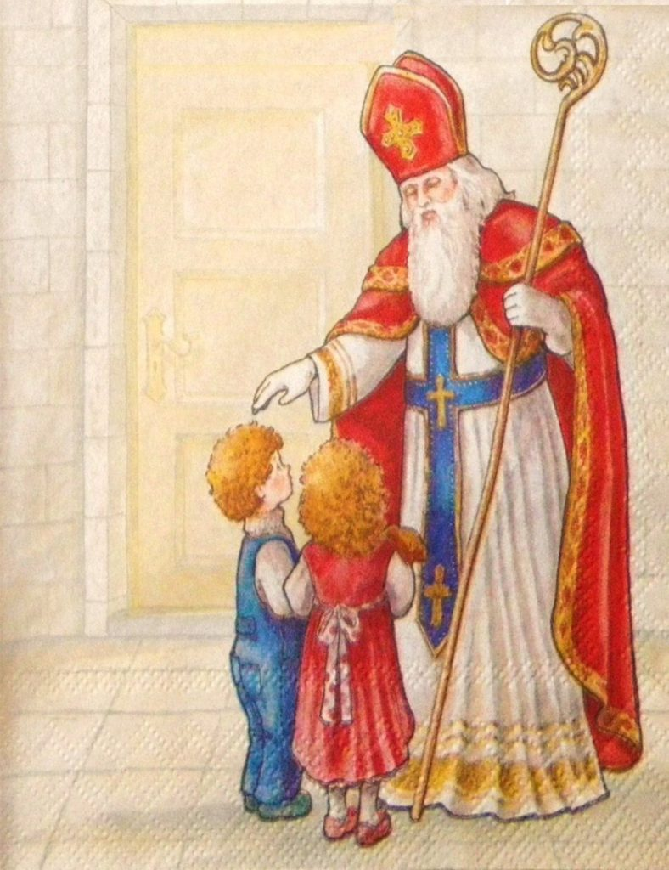
Szent Miklós püspök legendái

Slide 17
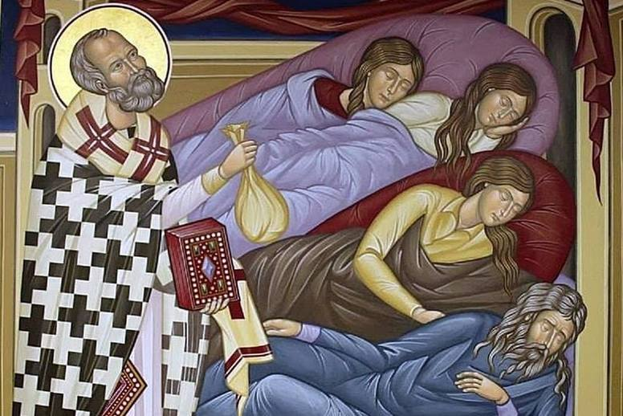
A három lány kiházasítása:
Egy szegény embernek három lánya volt, akiket hozomány nélkül nem tudott férjhez adni.
Így az várt rájuk, hogy hajadonok maradnak és utcanők legyenek.
Miklós egy arannyal telt erszényt dobott be a szegény ember ablakán, aki legidősebb leányát így már férjhez tudta adni.
A következő években így tett a másik két lánnyal is, a harmadik évben azonban az apa megleste az adakozót, hogy megköszönje neki az ajándékot, de Miklós azt mondta, hogy egyedül Istennek tartozik köszönettel.

Slide 18
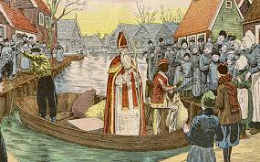
A vihar lecsendesítése Szent Miklós Jeruzsálembe ment zarándokútra. Vihar kerekedett és a mellettük haladó hajónak elszabadult az orrvitorlája. A háromfős legénységből kettőt a vihar a vízbe sodort. Miklós kimentette a két fuldoklót, majd az árbochoz kötötte őket a köpenye övével. Ezt követően egyenesbe hozta a hajót, letérdelt és hálaimát mondott Istennek. Amikor a hajósok a myrai templomban hálaimát mondtak megmenekülésükért, megismerték Miklóst, megköszönték neki a segítséget, s visszaadták neki a köpenye övét, amit szent ereklyeként hordtak magukkal. A viharba keveredett hajósok az óta vészhelyzetben Szent Miklóshoz imádkoznak.

Slide 19
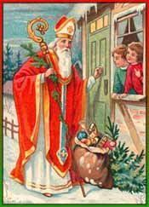
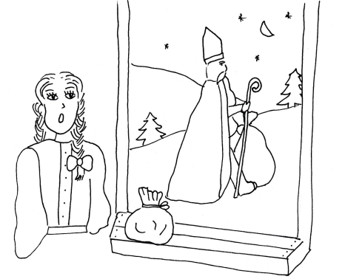
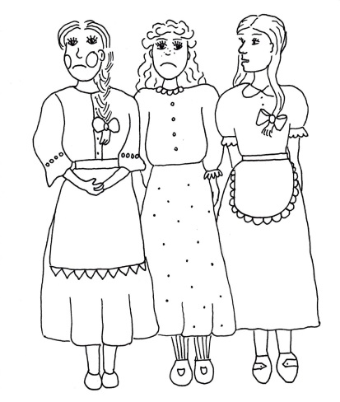
Így történt
a legendáját alkotó eset is:
A kolostor szomszédságában élt egy elszegényedett nemes ember, aki úgy elnyomorodott, hogy már betevő falatra is alig jutott neki.
Három férjhez menés előtt álló lánya azon vitatkozott egy este, hogy melyikük adja el magát rabszolgának, hogy tudjon segíteni a családon, és hogy a másik férjhez tudjon menni.

Slide 20
Ekkor ért a nyitott ablak alá Miklós püspök, és meghallotta az alkut.
Visszasietett a templomba, és egy marék aranyat kötött kendőbe és bedobta az ablakon.
A lányok azt hitték, csoda történt.
Majd egy év múlva ugyanebben az időben még egy kendő aranyat dobott be a második lánynak.
Kisiettek, mert lépteket hallottak az ablak alól, s akkor látták, hogy egy piros ruhás öregember siet el a sötétben.
Harmadik évben ezen a napon nagyon hideg volt, és zárva találta az ablakot.
Ekkor felmászott a sziklaoldalban épült ház tetejére és a nyitott tűzhely kéményén dobta be az aranyat.
A legkisebb lány éppen ekkor tette harisnyáját a kandallószerű tűzhelybe száradni és az pont beleesett.

Slide 21
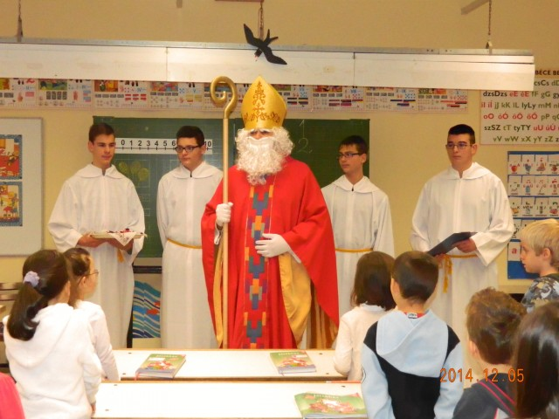
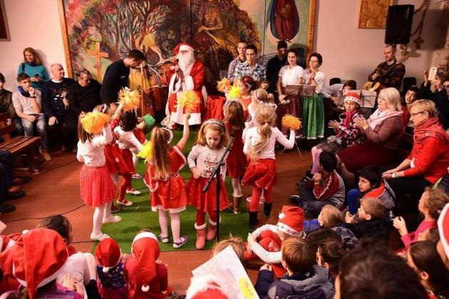
Az ismeretlen jótevőről kezdték azt hinni, hogy a hóborította Taurus hegyről maga a Tél-Apó érkezik ezekkel az ajándékokkal, mivel mindig ilyenkor télen történtek ezek a csodák. Az idő folyamán mégis kitudódott a titok, hogy a jótevő maga Miklós püspök. Ugyanis a legkisebb lánynak bedobott aranyban volt egy olyan érme, amit a helyi aranykereskedő előzőleg adományozott Miklós püspöknek egy szerencsés üzletet követően.

Slide 22
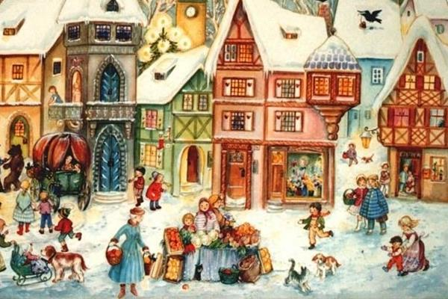
Egyszerű emberként élt a nép között, miközben tanított és szeretetet hirdetett. Éhínség idején a teljes egyházi vagyont a nép étkeztetésére fordította, amiért szembe került az Egyházzal.
Minden este órákig sétált a városka utcáin, beszélgetett az emberekkel, figyelt a gondjaikra.

Slide 23
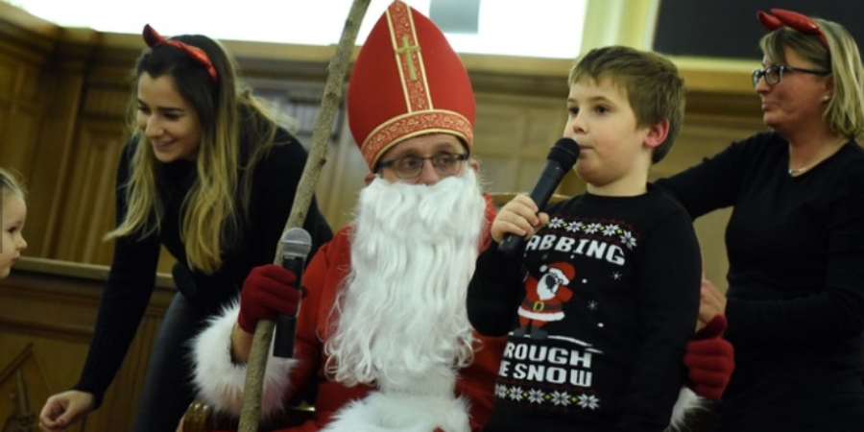
Ezt felismerve, már mindenki tudta, hogy ki a titokzatos segítő. Azonban kiderült ez abból is, hogy december 5-én a névnapja előestéjén a hideg idő beköszöntével rendszeresen megajándékozta a gyerekeket mindenféle édességgel.
Ezért az adakozásaiért a nép elnevezte “Noel Baba”-nak, ami azt jelenti ” Ajándékozó Apa”.
A keresztényüldözések alatt őt is elfogták, éheztették, kínozták, de kivégezni nem merték.
Fogságából végül kiszabadult, hosszú, békés öregkort ért meg.
A legenda szerint lelkét (326-ban) angyalok vitték végső nyughelyére, ahol egy tiszta forrás eredt. Ebből a tiszta forrásból áradó szeretettel küldi legendája a mai gyerekekhez utódát, a Mikulást.

Slide 24
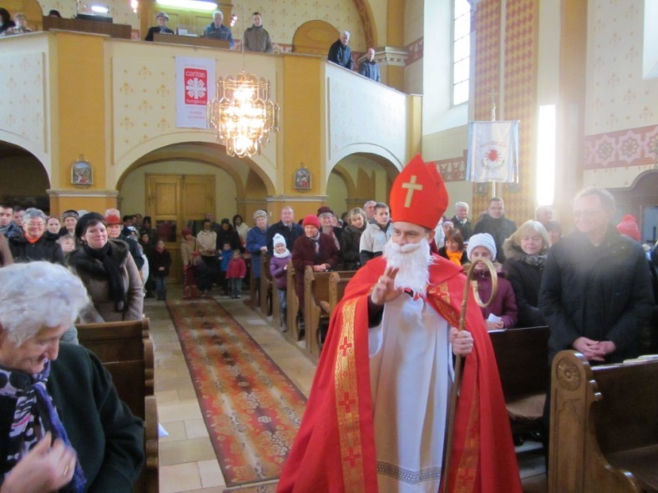
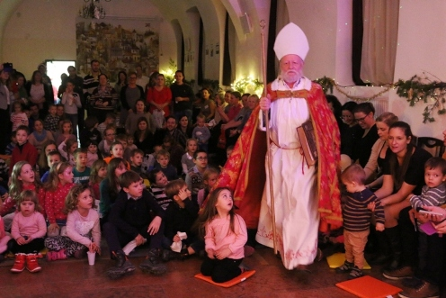
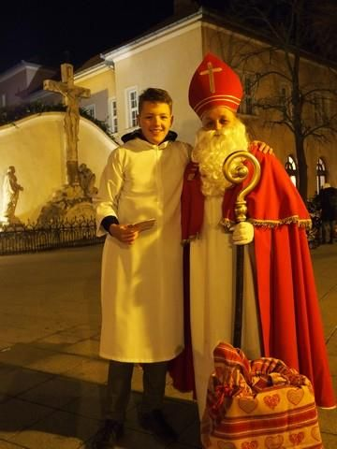
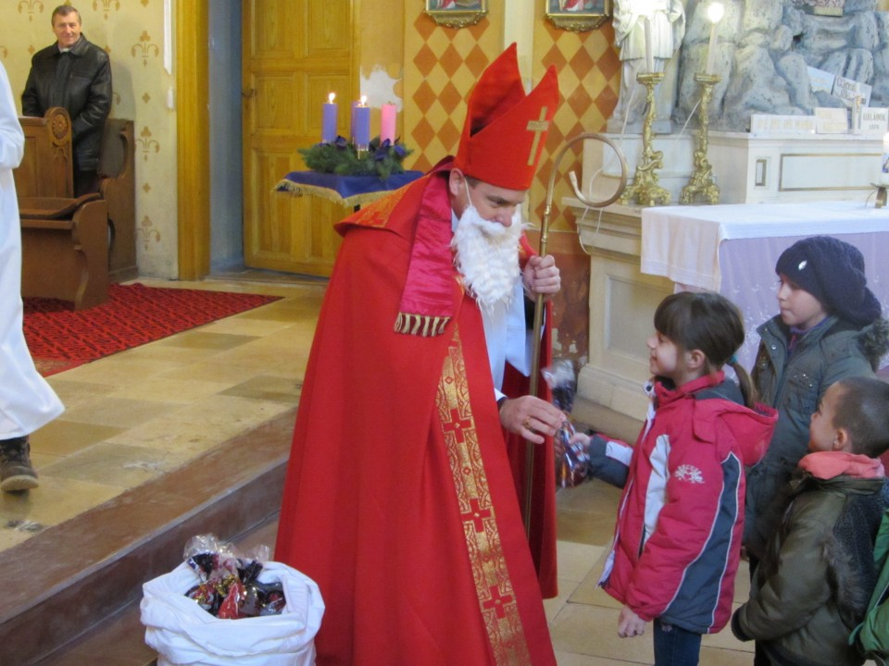
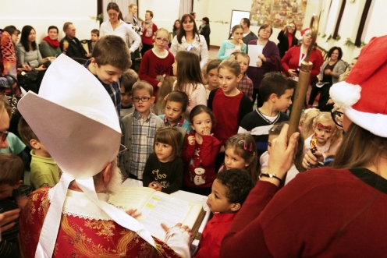
Szent Miklós napjainkban

Slide 25
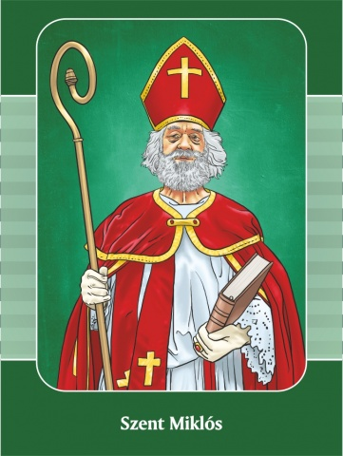
Kurczina Terézia
Szent Miklós utódai
Élt egyszer egy püspök
Myra városában;
S nincstelen emberek
körötte több százan.
Gyakran segített a
nagyon szegényeken;
Szétosztotta pénzét,
másoknak is legyen.
Jártában-keltében,
hol éhezőt talált;
Ajándékba adta,
szeretete gyanánt.
Áldották a nevét
már az életében;
Tetteit legendák
megőrizték szépen.
Immár évszázadok
teltek el azóta;
De az emlékére
körbejár utóda.
Fölveszi a zsákját
minden decemberben;
Sok cipő és csizma
ajándékkal teljen.
Gyermeki ajkakról
szól hozzá sok nóta;
Ne feledje őket
az a jó apóka.
Piros a ruhája,
a neve sem vitás;
Nem a Télapó ő,
hanem a Mikulás!
Forrás: www.poet.hu

Slide 26
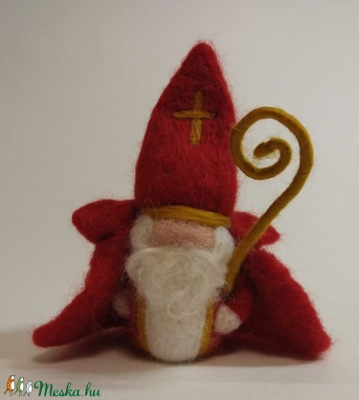
Szent Miklós napra mondókás versike
/ Egyszerű mozdulatokkal kísérjük a sorokat – közösen, együtt mondjuk!/
Esik a hó, fúj a szél…. - kör-körös mozdulat
Jó Mikulás útra kél. - helyben járás
Pásztorbot van a kezében, - mintha fognánk a jobb kezünkkel
püspöksüveg a fejében. - rajzoljunk a süveget a fejünk fölé
Nagy csizma van a lábán, - emeljünk-mutassuk meg a lábunkat -egyiket, másikat
tele puttony a vállán.- erőlködve-nyögve hajoljunk előre
Puttonyában sok-sok jó, - vidám, kicsi ritmusos taps – jobbra-balra
játék, alma, mogyoró. - számoljunk az ujjunkon
De csak az kap belőle, - játékos fenyegetés
kinek nevét előre, - a fenyegetés folytatása másik kézzel
Aranyos angyalka – keresztbe font kéz
ezüst könyvbe beírta. - író mozdulat
Én Istenem, de jó lenne, - elől széttárt kérő mozdulat
ha az enyém is benne lenne! - a kérés folytatása
Édes kedves őrangyalkám, szépen kérlek gondolj reám –összetett kéz,kedveskedő vigyázba állás
Írd be majd a nevemet, - író mozdulat -
Ígérem, hogy jó leszek! - lehajtott fej, hátul összetett kéz

Slide 27
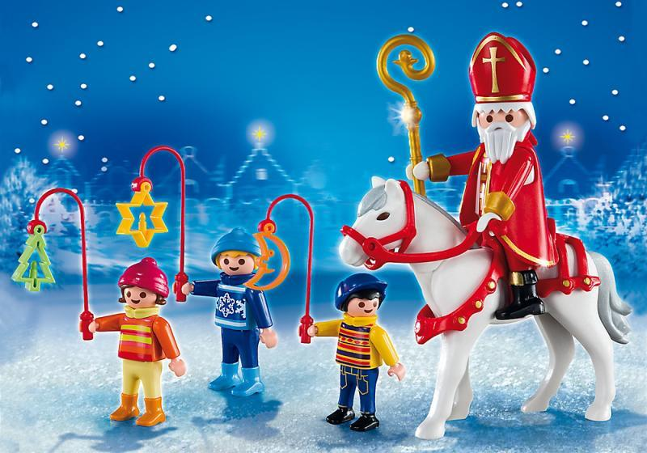
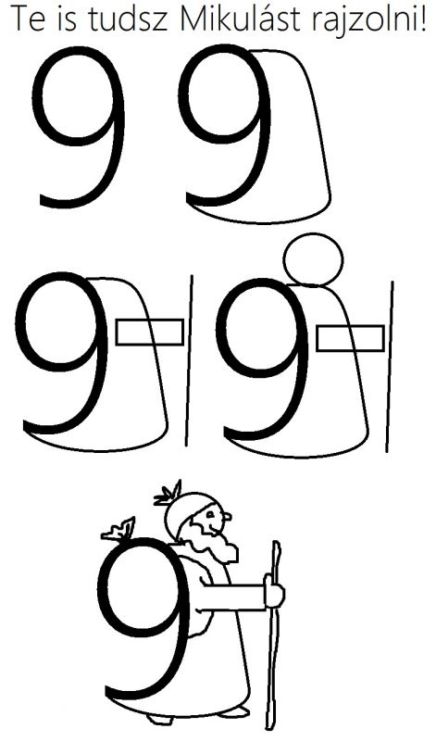
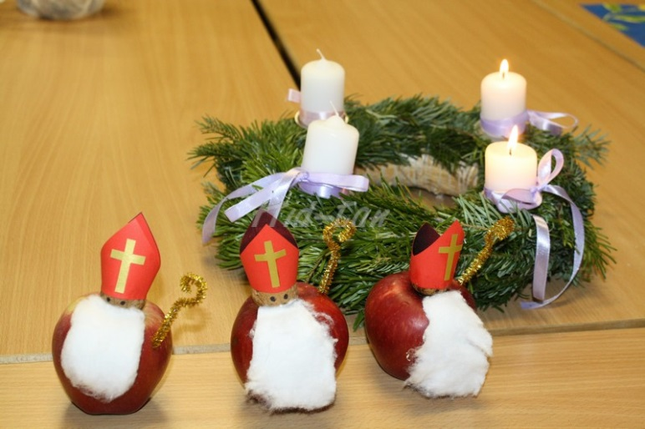
Így könnyen tudsz mikulást rajzolni
☺

Slide 28
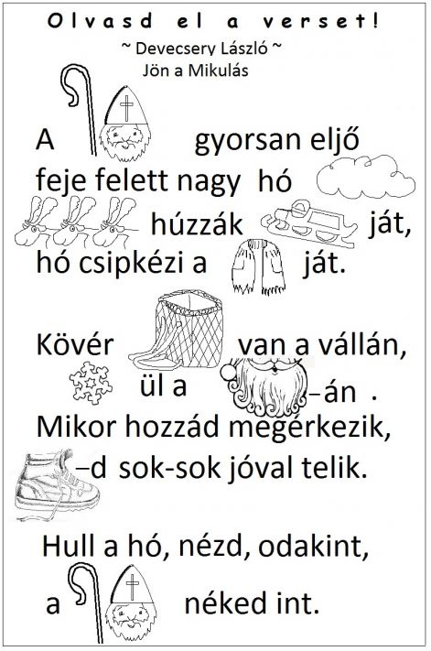
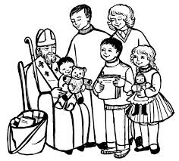

Slide 29
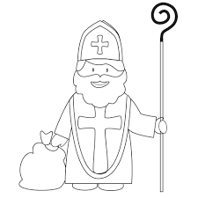
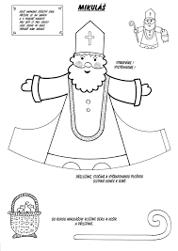
Sablonok: Mikulás színezéshez , készítéshez

Slide 33
SZENT MIKLÓS NAPI BARKÁCS
Nemrégiben találtam az interneten egy jó kis játékot, aminek a neve agamográf.
Ebben a színezőben az a csavar, hogy két kép van egyben és csíkonként kell kiszínezni, majd meghajtogatni és ha így nézed, az egyik képet látod, ha úgy nézed, a másikat.
Két változat: egy könnyebbet és egy nehezebbet.

Slide 36
Online feladatok:
https://wordwall.net/hu/resource/7707682/hittan/szent-mikl%c3%b3s
https://wordwall.net/hu/resource/3609800/irodalom/szent-mikl%c3%b3s-napja
https://wordwall.net/hu/resource/2447709/katolikus-hittan/szent-ferenc-m%c3%a1rton-erzs%c3%a9bet-mikl%c3%b3s
https://wordwall.net/hu/resource/3551067/tanak-sz%c3%b6veg%c3%a9rt%c3%a9s/szent-mikl%c3%b3s-legend%c3%a1ja
Kisfilm Szent Miklós életéről :
https://www.youtube.com/watch?v=R4eWor4jb7k
http://riskababfilm.hu/?fbclid=IwAR2uj1Xr-EUJOknvBKbgzDLadJBle2zAEQU-o8CFoPJDWLHhjzMWU0f5iSE
https://data.hu/get/12692873/Szent_Miklos_-_A_fiu_-_Videa.mp4?fbclid=IwAR3JPHabRKK1fYqZHzVlHN4PsQ5zFB3sgQZ3KKTs7BsjutRhEY1qYouWNOQ

Slide 37
Szent Miklós jöjj el, oszd szét kincseid!
Érints meg szíveddel minden nagyot és kicsit!
Taníts, hogy tegyünk jót észrevétlenül,
háladal csak Őt illesse, Istent egyedül!

Slide 38
Hittanóra végén
mondjuk el közösen a következő imádságot ,
kérve Szent Miklós közbenjárását covid járványban megbetegedettekért, családjainkért, rokonainkért, tanárainkért , orvosokért …………..
( s mindenkiért akiért szeretnétek imádkozhattok)

Slide 39
Kedves Katekéták! Szent Miklós életéről készült PPT-t használjátok bátran . Próbáltam minden korosztálynak megfelelő szerkeszthető történeteket, feladatokat, játékokat, összeállítani.☺ Általam kedvelt, használt internetes oldalakon keresgélve meghagyva a fellelhetőséget ….. Szép adventi készülődést! Szeretettel: Dr. Mátyásné Horváth Marietta

